Slide 1
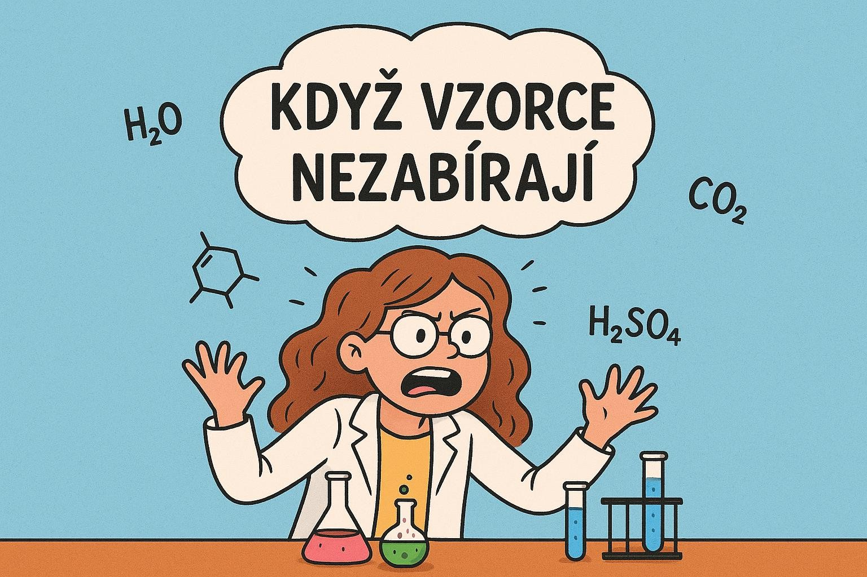

Slide 2
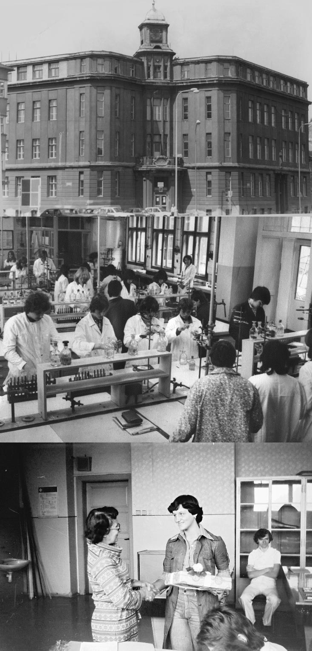

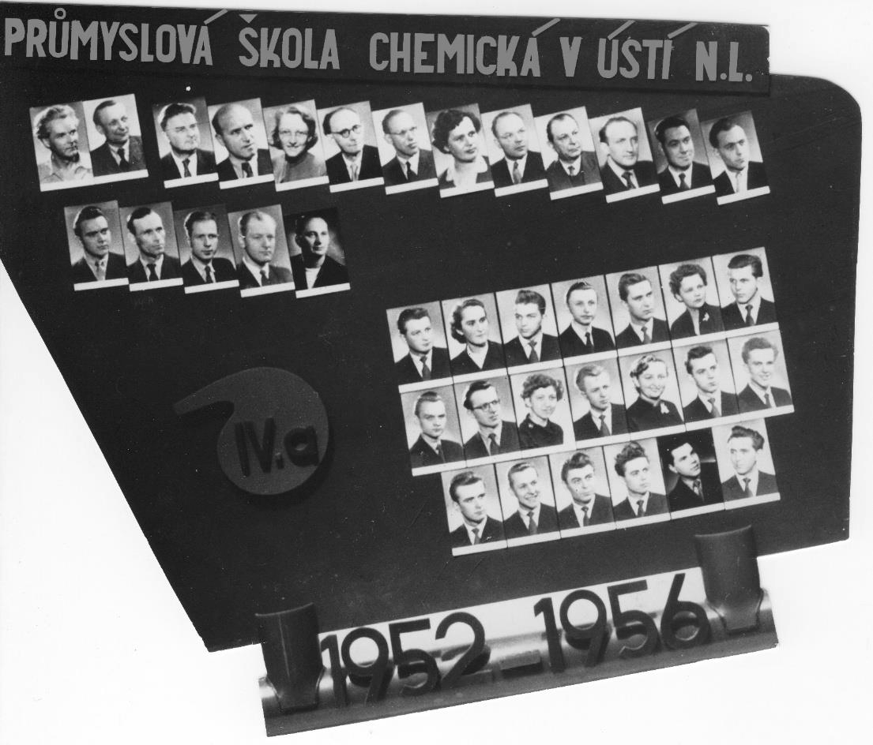

Slide 3
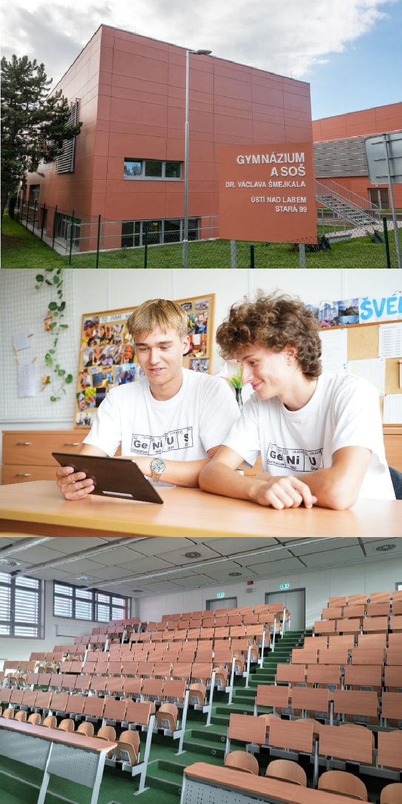
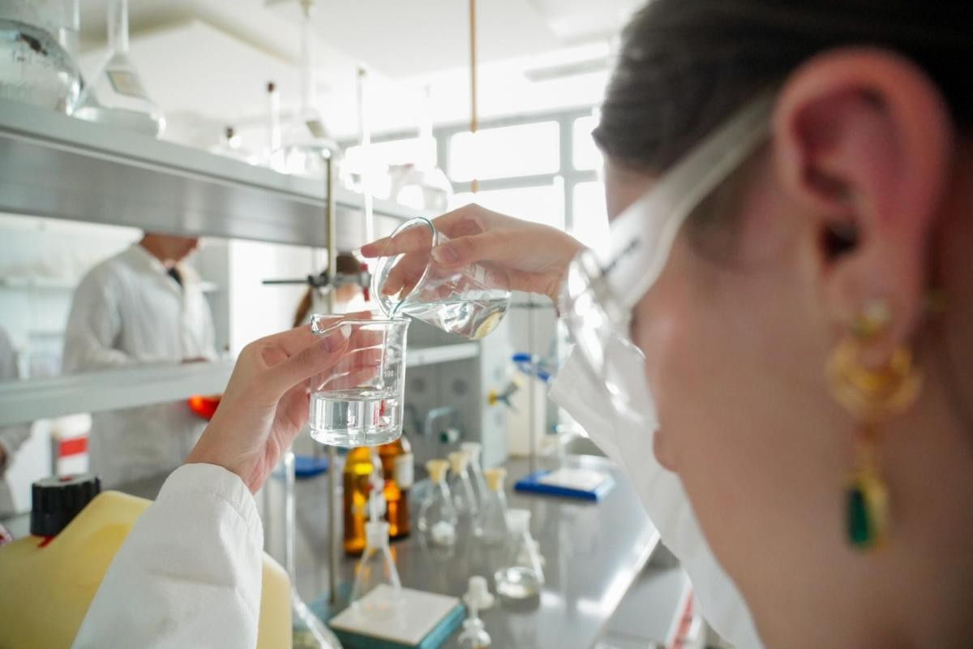

Slide 4
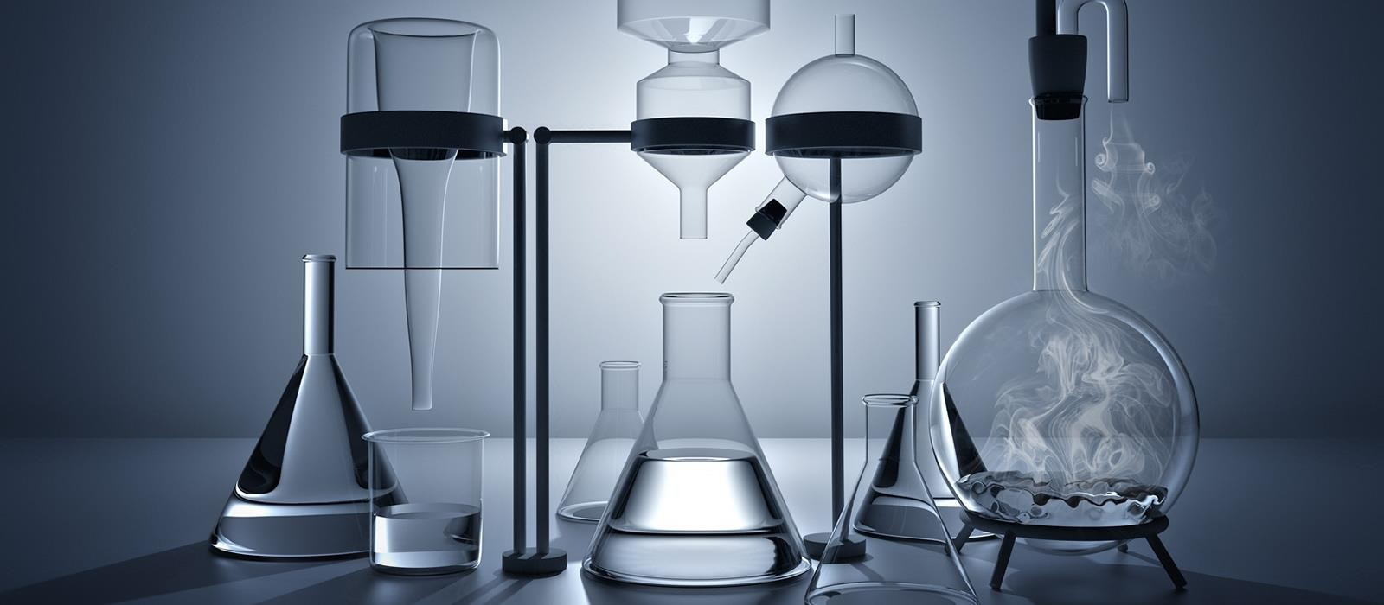
Podmínky skvělé a zájem o studium nízký
Proč?

Slide 5
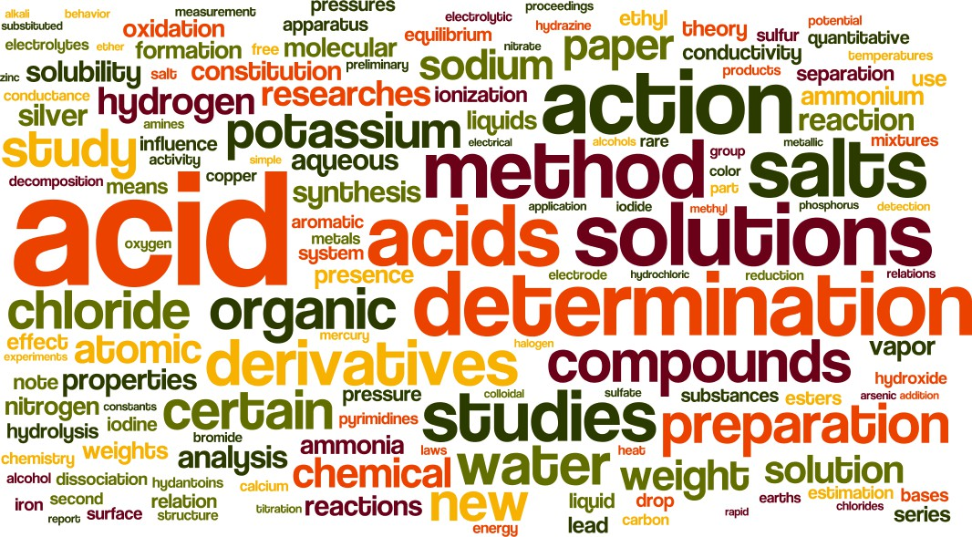
Složitost a náročnost
Chemie kombinuje matematiku, fyziku i biologii, což na studenty působí složitě a abstraktně.
Paměťové zatížení (vzorce, reakce, názvosloví) je vysoké.
Laboratorní práce vyžadují přesnost a disciplínu, což nemusí každému vyhovovat

Slide 6
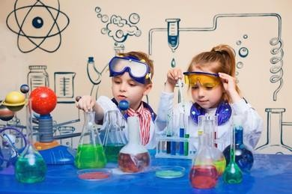
Didaktické a pedagogické faktory
Na školách bývá chemie prezentována spíše jako soubor faktů a vzorců než jako živá věda.
Nedostatek atraktivních experimentů a propojení s praxí vede k odcizení.
Mnozí učitelé mají omezené podmínky (čas, finance, vybavení), takže nemohou předmět zatraktivnit.

Slide 7

Společenské vnímání a image chemie
Chemie je často spojována s „nebezpečím“, toxickými látkami či průmyslovým znečištěním.
Na rozdíl od biologie (spojené se zdravím) či IT (spojeného s moderními technologiemi) působí chemie méně „cool“ nebo perspektivně.

Slide 8
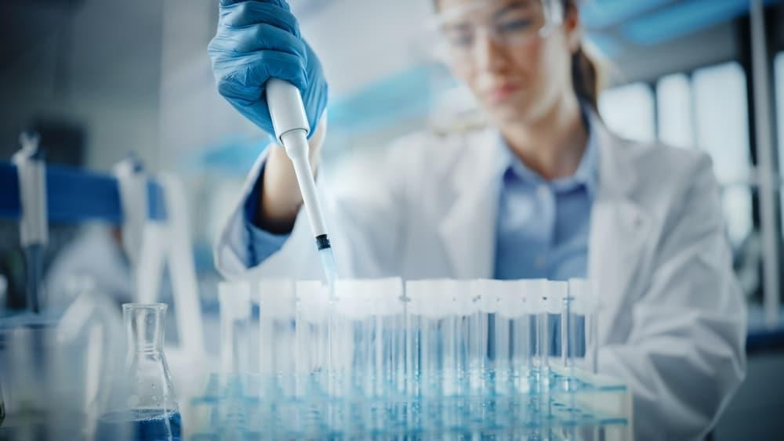
Kariérní perspektivy
Studenti mají pocit, že uplatnění v chemii je
omezené, špatně placené nebo jen v průmyslu a laboratořích.
Mnozí nevidí přímou cestu k atraktivní a finančně zajímavé kariéře.

Slide 9
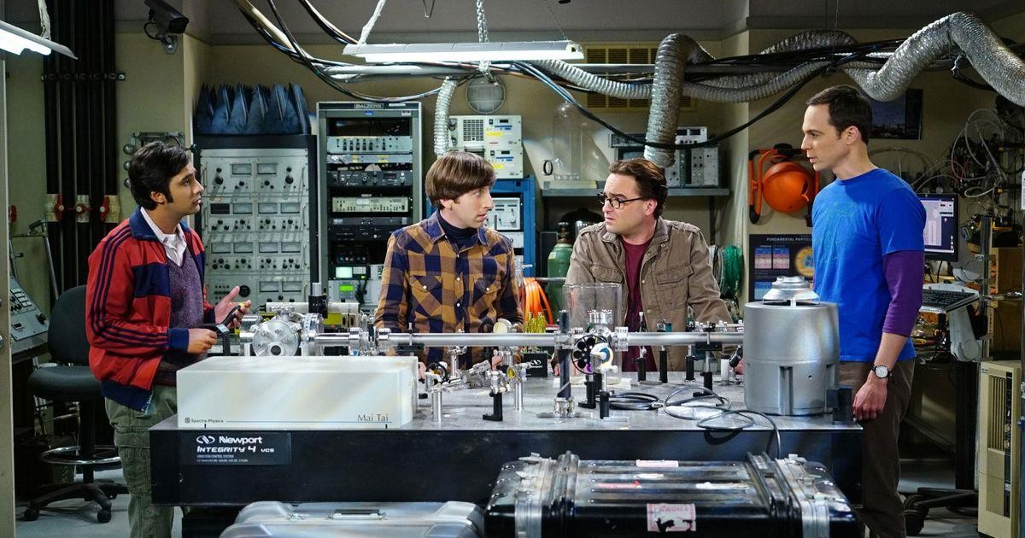
Motivace a osobní zkušenost
Slabá zkušenost se zajímavými experimenty v dětství a na základní škole.
Nedostatek popularizace vědy (na rozdíl od astronomie, biologie nebo IT, kde existuje více populárních médií a osobností).

Slide 10



Strach a předsudky
„Chemofobie“ – odpor vůči látkám a procesům označovaným jako „chemické“.

Slide 11


Slide 12
🔬 Zatraktivnění výuky ve škole
Experimenty a pokusy – vizuálně atraktivní (barevné reakce, světélkování…)
Propojení s každodenním životem – chemie v jídle, kosmetice, sportu, lékařství …
Projektová výuka – místo memorování zapojit studenty do řešení reálných problémů Digitální technologie – simulace, virtuální laboratoře, 3D modely molekul.

Slide 13
❢ Role učitelů
Učitel jako „průvodce objevováním“, ne jen zdroj faktů.
Didaktické kurzy a podpora učitelů, aby měli přístup k moderním metodám a pomůckám.
Výměna dobré praxe mezi školami (chemické kluby, otevřené laboratoře).

Slide 14
🌍 Popularizace chemie
Popularizační akce: dny otevřených dveří, Noc vědců, Science show...
Média a sociální sítě: popularizátoři na YouTube/TikToku.
Chemie a aktuální témata: vysvětlovat roli chemie při vývoji vakcín, baterií do elektromobilů, nových materiálů.

Slide 15
💼 Propojení se světem práce
Prezentovat uplatnění: farmacie, biotechnologie, potravinářství, energetika,
ekologie.
Spolupráce škol s firmami – stáže, exkurze, společné projekty.
Zdůraznit, že chemici nejsou jen „v laboratoři“, ale také ve výzkumu, managementu, vývoji technologií či podnikání.

Slide 16
✆ Emoční a společenský rozměr
Ukázat, jak chemie pomáhá řešit globální výzvy – změna klimatu, znečištění, nové
léky.
Podpořit „zelenou chemii“ a udržitelné technologie, které studenty motivují
Zbořit mýtus, že „chemie = něco špatného“ → ukázat, že chemie je všude kolem nás a je to věda, která zlepšuje kvalitu života.

Slide 17
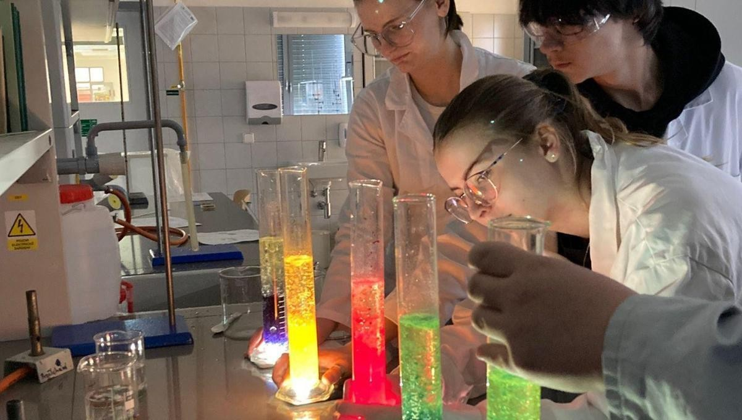
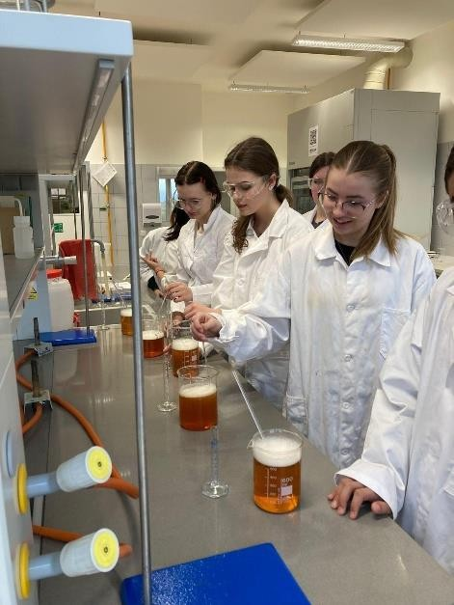
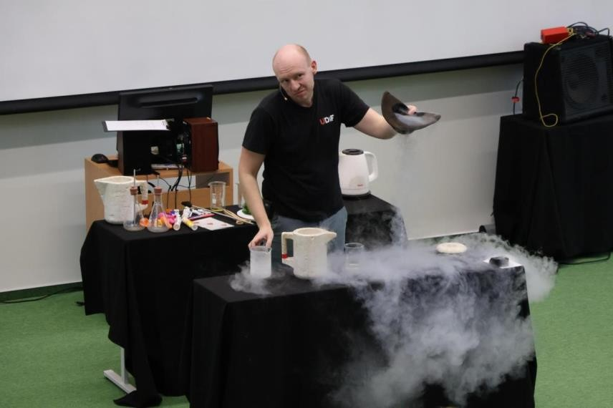
Akce pro základní školy Chemikem na zkoušku

Slide 18
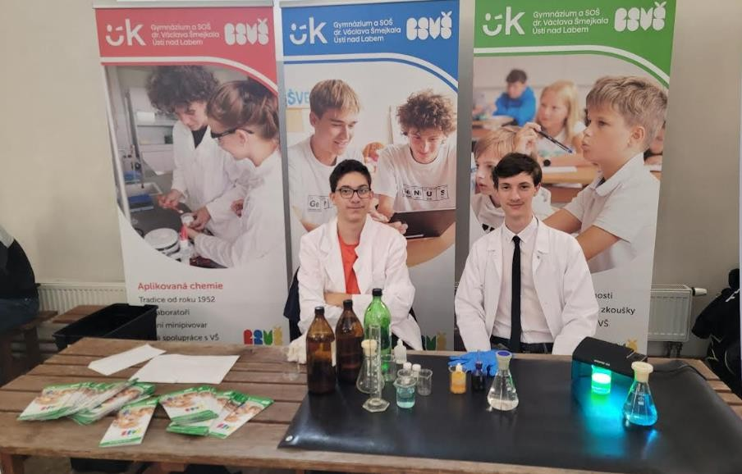
Účast na veletrzích

Slide 19
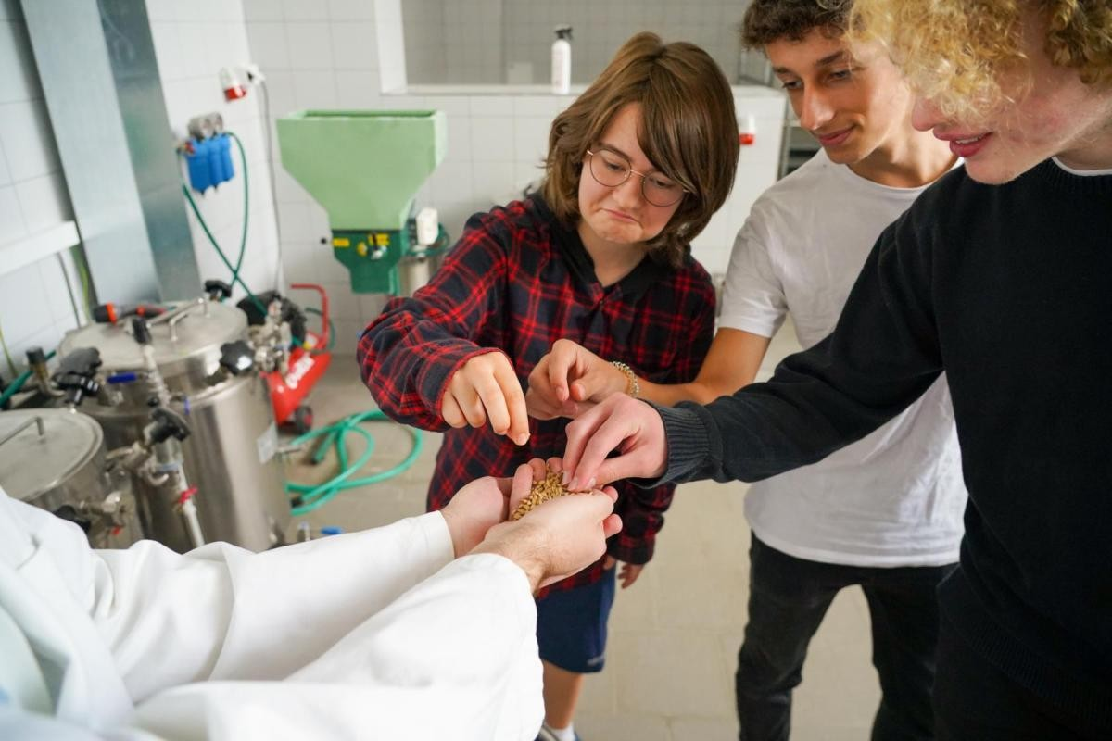
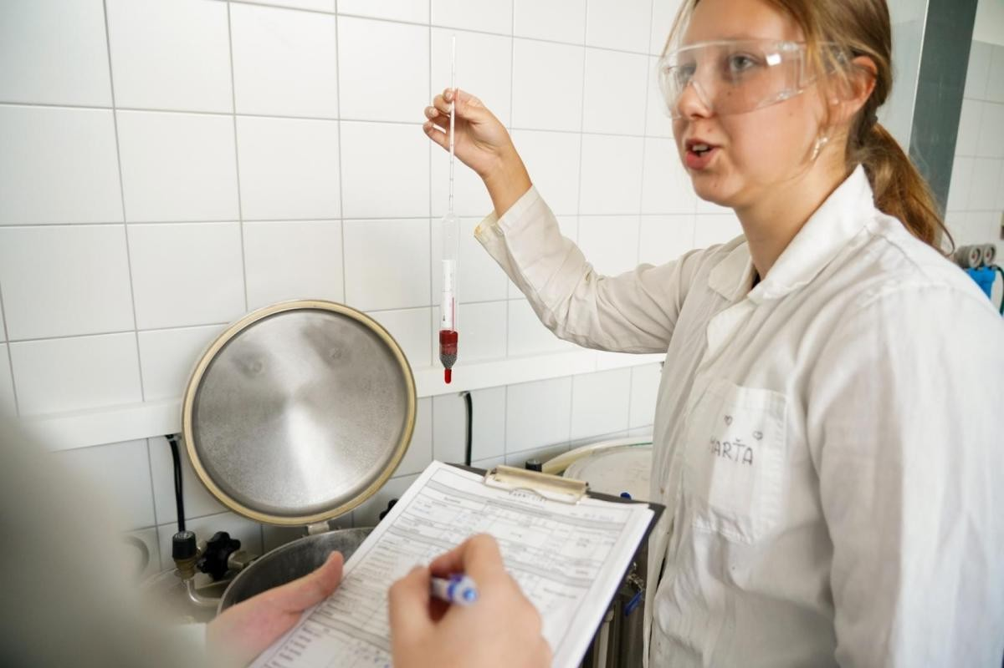
Biochemická laboratoř - školní minipivovar

Slide 20

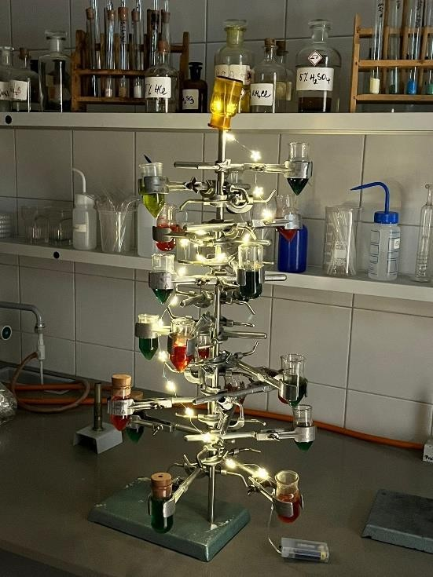
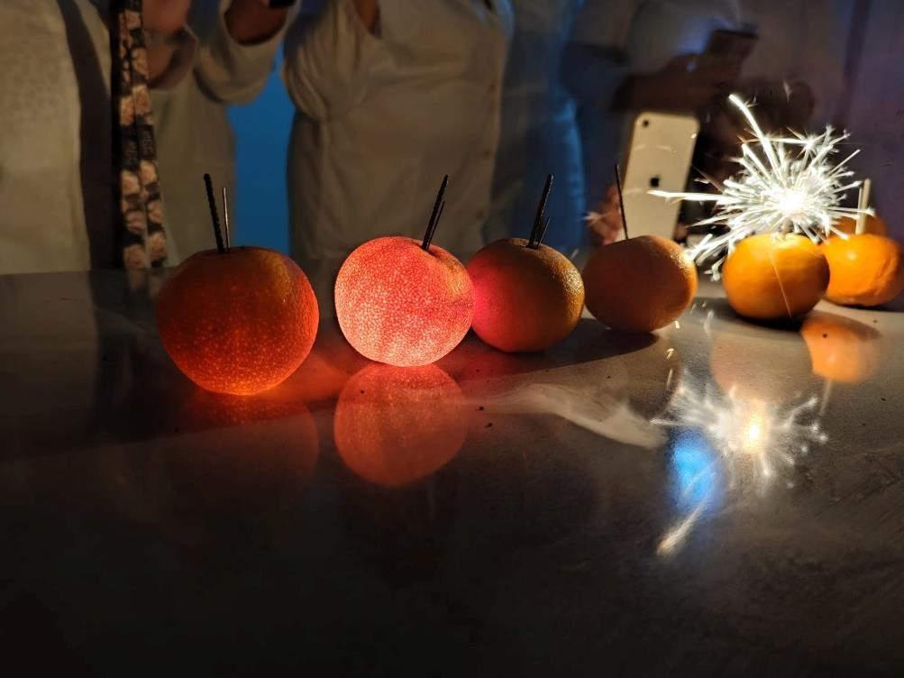
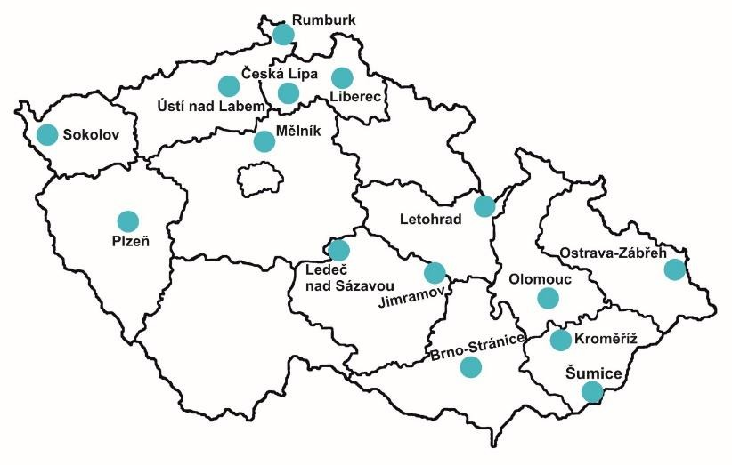
Chemické centrum VŠCHT

Slide 21
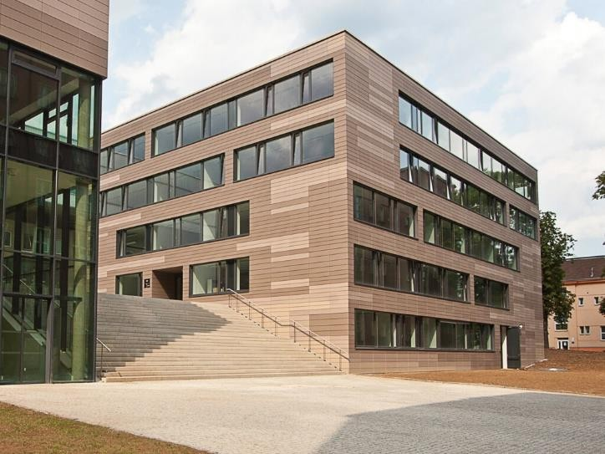
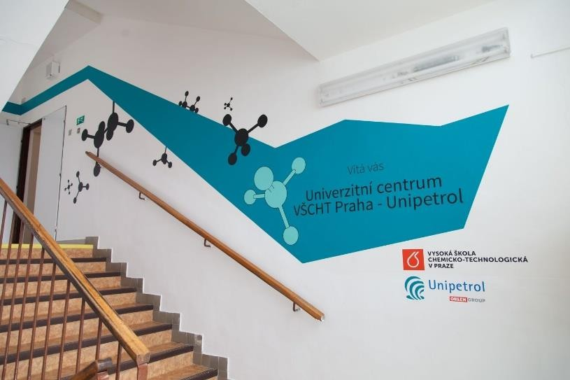
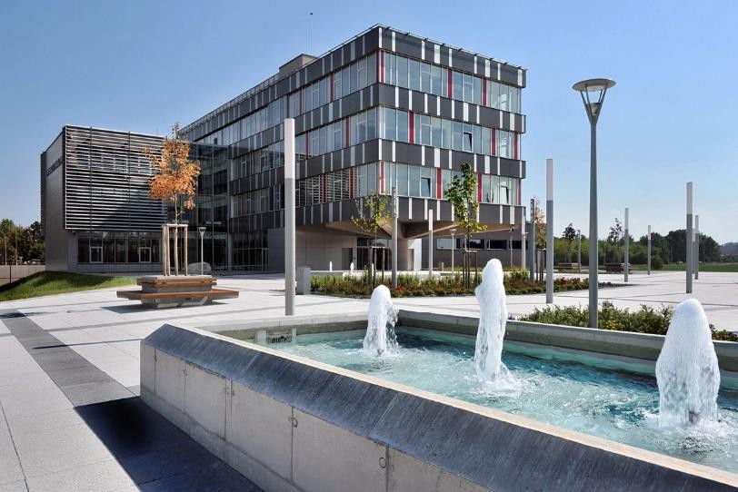



Partnerské školy

Slide 22
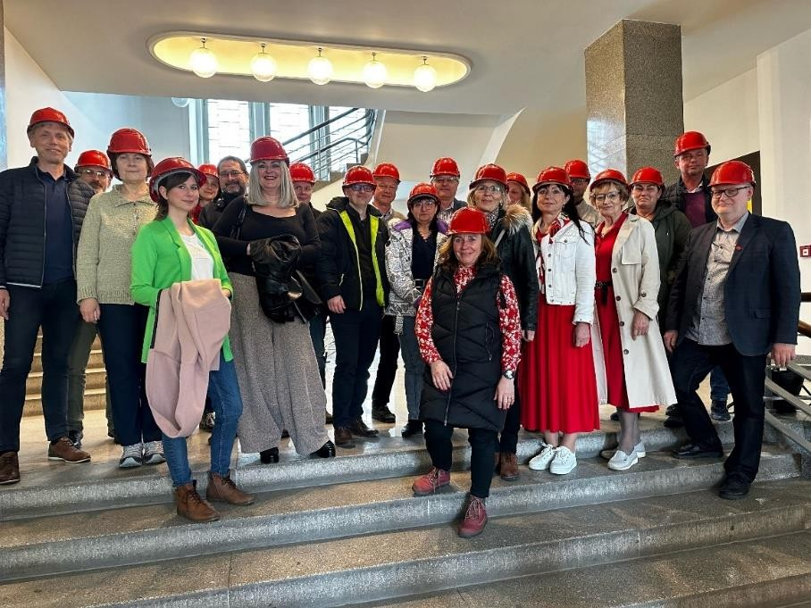
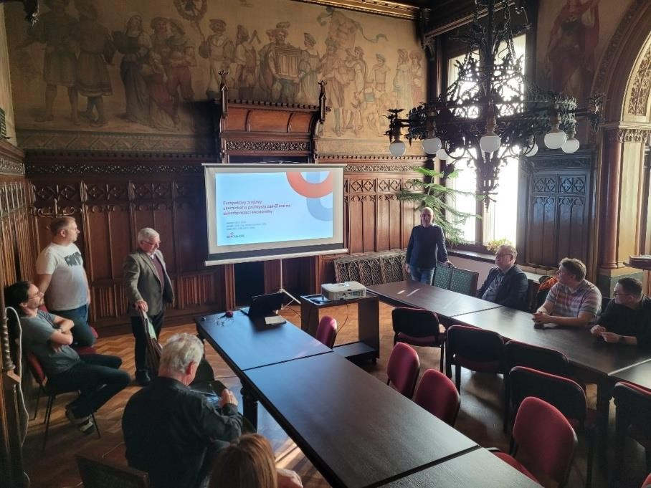
Chemická sekce Asociace středních průmyslových škol České republiky

Slide 23




Projekty

Slide 24



Spolupráce s firmami

Slide 25
Děkuji za pozornost

